Slide 1
Der Pakt für den Ganztag (PfdG)
an der
Grundschule Naunheim
Elternabend 10.06.2024

Slide 2
Das Rhythmisierungskonzept – Tagesstruktur

Slide 3
Geplante Förder- und Forderangebote
Fußball AG / TuS Naunheim
Judoverein Wetzlar
Wetzlarer Musikschule
„Unser Dorf“ / Naunheimer Vereine (3.+4. Klasse)
Kirchengemeinde Naunheim
….weitere Angebote sind in Planung

Slide 4
Module und Beiträge
Modul 1
Montag – Freitag
50,- € (zzgl. Mittagessen)
Modul 2
Montag - Freitag
Für alle Jahrgangsstufen
7:30 Uhr - 17:00 Uhr
Für alle Jahrgangsstufen
80,- € (zzgl. Mittagessen))
Teilnahme an einzelnen, für ein Schulhalbjahr festgelegten Tagen möglich
Teilnahme an einzelnen, für ein Schulhalbjahr festgelegten Tagen möglich
Ferienbetreuung inklusive
Ferienbetreuung inklusive
7:30 Uhr – 15:00 Uhr
Erste Zahlung am 01.08.2024
Anmeldung für ein Schulhalbjahr verbindlich → Modulwechsel zum Schulhalbjahr möglich
Kündigungsfrist: 2 Monate zum Ende des Schulhalbjahres
Notes:
Module vorstellen (siehe Folie)
Entgelt
Bei der Bemessung des Entgelts handelt es sich um eine Mischkalkulation für 12 Monate, das bedeutet, dass die Zahlungen auch während der Schließzeiten der Schule (z.B. Ferien) und Fehlzeiten des Kindes entrichtet werden müssen. Das erklärt auch, warum die erste Zahlung bereits am 01.08.2024 fällig ist, auch wenn die Schule erst Ende August beginnt. Zudem ist in dem Preis ja auch die Ferienbetreuung enthalten, die ebenfalls schon im August stattfindet.
Modulwechsel
Ein Wechsel des Moduls ist jeweils zum Schulhalbjahr möglich und muss zwei Monate im Voraus, somit spätestens bis zum 31.05. bzw. 30.11. für das folgende Schulhalbjahr über das Online-Formular angemeldet werden.
Die Anzahl der Tage, an dem das Ganztagsangebot genutzt wird, ist grundsätzlich frei wählbar. Allerdings muss eine unterjährige Änderung der Tage der Teamleitung vor Ort schriftlich mitgeteilt werden, da dies sich ja auch darauf auswirkt, wie viele Kinder an einem Tag vor Ort sind, was wiederum dazu führt, dass ggf. mehr oder weniger Personal benötigt wird.
Kündigung
Sie können die Betreuung im „Pakt für den Ganztag“ unter Einhaltung einer Kündigungsfrist von zwei Monaten jeweils zum Ende des Schulhalbjahres, somit zum 31.01. bzw. 31.07. schriftlich kündigen, andernfalls verlängert sich das Vertragsverhältnis automatisch um ein weiteres Schulhalbjahr. Beim Verlassen der Grundschule endet der Vertrag natürlich automatisch ohne dass es einer Kündigung bedarf.

Slide 5
Wann geht mein Kind nach Hause?
Es gibt festgelegte Zeiten, um einen gut strukturierten Ablauf zu gewährleisten:
nach Unterrichtsende
um 13:15 Uhr für die Eingangsstufe
nach den Angeboten des Moduls 1 um 15:00 Uhr
nach den Angeboten des Moduls 2 um 17:00 Uhr
Notes:
Gründe für die festgelegten Zeiten:
innerhalb der Angebote entstehen intensive Spielsituationen und Gruppenprozesse
z.T. finden auch geschlossene pädagogische Angebote statt

Slide 6
Anmeldeverfahren
Anmeldungen via Online-Tool
Anmeldungen möglich bis Sonntag, den 30.06.2024
Hilfe bei der Anmeldung:
Freitag, den 14.06.2024 von 8:00-9:30 Uhr
Mittwoch, den 19.06.2024 von 14:30-16:00 Uhr
Notes:
Die Anmeldung zum Ganztagsangebot erfolgt elektronisch über ein Online-Formular. Den Link dazu erhalten Sie,….
Bitte beachten Sie, dass mit dem Absenden des Formulars und der Eingangsbestätigung noch kein Vertrag zustande kommt. Der Antrag wird erst noch von der GWAB geprüft. Im Anschluss daran erhalten Sie dann noch einmal eine gesonderte Vertragsbestätigung, mit der die Teilnahme Ihres Kindes am Ganztagsangebot verbindlich wird.
siehe Folie

Slide 7
Warmes Mittagessen
warmes Mittagessen ist fester Bestandteil des Bildungs- und Betreuungskonzeptes
Caterer: GWAB (Kochkiste)
Auswahl Menü 1 und Menü 2 (mind. 1 vegetarisch)
Kosten: 4,50 € / Essen
voraussichtlich ab Schuljahr 24/25: Deckelung des Essenspreises auf 4,00 €
Möglichkeit einer individuellen Kostenübernahme über das Programm Bildung und Teilhabe des Bundes
Essensbestellung und Abrechnung wird über MensaMax abgewickelt
Notes:
Allgemein:
Der Schulträger, d.h. in diesem Fall wir als LDK, sind gesetzlich dazu verpflichtet, sicherzustellen, dass Schülerinnen und Schülern sowie dem Personal der Schule an allen Unterrichtstagen mit Nachmittagsangebot ein warmes, ausgewogenes Mittagessen angeboten wird. D.h. das warme Mittagessen ist fester Bestandteil des Bildungs- und Betreuungskonzeptes, das heißt aber nicht, dass alle Kinder warm essen müssen. Sie müssen Ihr Kind also nicht verpflichtend zum Mittagessen anmelden, sondern können Ihrem Kind bspw. auch etwas zu Essen mit in die Schule geben.
Caterer:
Seit letzter Woche steht nun auch fest, welcher Caterer das Essen an die Schule liefert. Und zwar wird das ebenfalls die GWAB übernehmen. Vorher wurde das Essen ja von der ZAUG geliefert, allerdings wurde uns hier mitgeteilt, dass viele Eltern unzufrieden mit dem Essen waren, sodass wir uns dazu entschieden haben, den Vertrag mit der ZAUG zu kündigen und die Lieferung des Essens neu auszuschreiben. Und in diesem Rahmen wurde nun die GWAB mit der Lieferung des Essens beauftragt, was aus unserer Sicht eine gute Lösung darstellt, da die GWAB ja ohnehin Träger des Ganztagsangebots an der Schule ist. Und zudem muss man sagen, dass wir mit der GWAB auch an anderen Schulen (Wetzbachtalschule, Schelderwaldschule, Lahntalschule, Bew. + Kaufm. Schulen Dillenburg, Werner-von-Siemens Schule Wetzlar) bisher sehr gute Erfahrungen gemacht haben und die Schulen alle super zufrieden mit dem Essen sind.
Menü & Essenspreis
Sie bzw. Ihre Kinder können immer zwischen zwei Menüs wählen, wobei immer mind. 1 vegetarisches Menü dabei sein wird. Der Essenspreis beläuft sich auf 4,50€, wobei der Preis für das Mittagessen voraussichtlich ab dem Schuljahr 2024/25 auf 4,00€ gedeckelt wird. Allerdings steht zum jetzigen Zeitpunkt noch nicht fest, ob die Deckelung schon mit Beginn des neuen Schuljahres oder erst zu einem späteren Zeitpunkt in Kraft treten wird. Derzeit befindet sich der LDK nämlich noch in der vorläufigen Haushaltsführung, weshalb der Kreisausschuss die Mittel, die für die Subventionierung des Mittagessens vorgesehen sind, erst freigeben muss. Eine Entscheidung darüber wird am 19.06 getroffen. Sollte der KA nicht zustimmen, wird die Deckelung erst greifen, wenn der Haushalt genehmigt wurde, d.h. die Anpassung des Essenspreises würde dann im Laufe des Schuljahres erfolgen.
BuT:
Ggf. besteht auch die Möglichkeit, dass die Kosten für das Mittagessen über das Programm Bildung und Teilhabe des Bundes übernommen werden. Dazu haben wir Ihnen auch noch einmal Flyer mitgebracht, in denen noch einmal beschrieben wird, wer anspruchsberechtigt ist und wo bzw. wie Sie die Leistung beantragen können. Die Flyer liegen hier aus, d.h. diese können Sie sich gerne im Anschluss an die Veranstaltung mitnehmen. Die Flyer gibt es auch in verschiedenen Sprachen. Neben deutsch u.a. auch noch in Englisch, Arabisch und Türkisch.

Slide 8
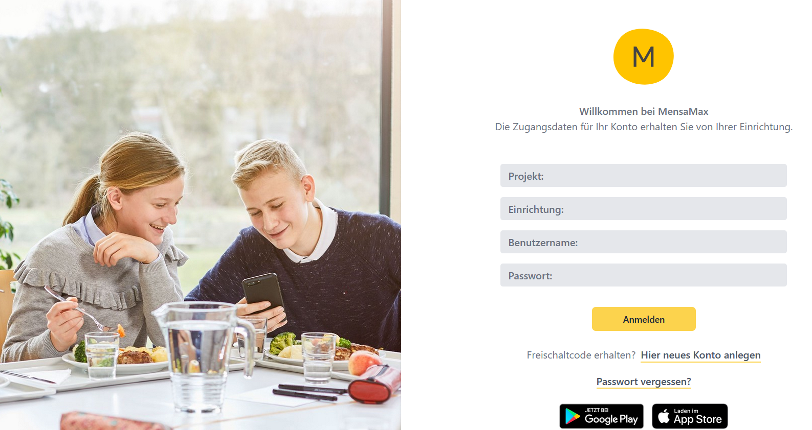
MensaMax
Onlinebasiertes Bestell- und Abrechnungssystem
Ihre Aufgaben
Anmelden und Passwort vergeben
Notes:
MensaMax
Dabei handelt es sich um ein onlinebasiertes Bestell- und Abrechnungssystem, das wir zunächst in einem zweijährigen Pilotprojekt an einigen Schulen getestet haben. Im Rahmen einer Evaluation hat sich dann herausgestellt, dass der Prozess der Essensbestellung und –abrechnung deutlich vereinfacht bzw. optimiert werden konnte und auch für Sie als Eltern ein deutlich größeres Maß an Komfort und Transparenz besteht. Deshalb wurde beschlossen, MensaMax sukzessive auf alle Schulen mit Essensangebot auszurollen.
Anhand der Daten, die Sie in der Online-Anmeldung angeben, legen wir für Ihr Kind ein Benutzerkonto in MensaMax an. Per Mail wird Ihnen dann der Benutzername und ein Einmalpasswort zugeschickt, welches Sie dann nach der ersten Anmeldung ändern können. Mit diesen Daten und der Projektnummer und dem Kürzel der Einrichtung, können Sie sich dann über die Maske, die Sie hier sehen, anmelden. Die Projektnummer sowie der Einrichtungsname werden Ihnen in den nächsten Tagen noch von der Schule mitgeteilt. Zusätzlich erhalten Sie auch noch einmal ein Benutzerhandbuch, in dem alle Schritte genau beschrieben sind.

Slide 9
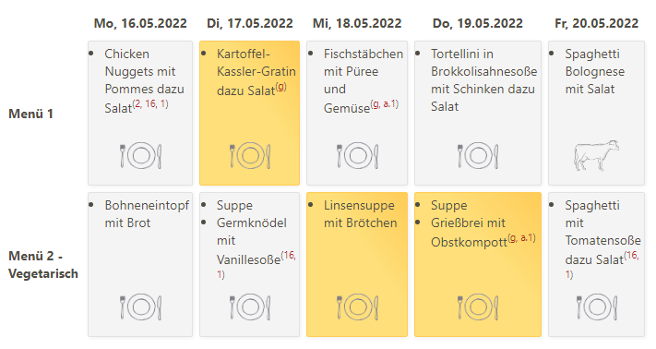
MensaMax
Guthaben aufladen oder BuT-Gutschein beantragen
Ohne Guthaben kein Essen!
Auswahl und Bestellung des Mittagessens
Bestell- und Abbestellfristen beachten!
Bestellfrist: Donnerstag in der Vorwoche bis 15:00 Uhr, Abbestellfrist: Essenstag 09:00 Uhr
Notes:
2. Wenn Sie das Benutzerkonto angelegt haben, ist es im nächsten Schritt wichtig, Guthaben aufzuladen. Wie das genau funktioniert und welche IBAN und welchen Verwendungszweck Sie angeben müssen, ist ebenfalls im Elternbrief beschrieben. An dieser Stelle ist kurz zu erwähnen, dass es je nach Bank ein paar Tage dauern kann, bis das Geld auf dem Benutzerkonto gutgeschrieben wurde. Daher ist es wichtig, dass Sie das Guthaben immer rechtzeitig aufladen. I.d.R. bekommen Sie aber, sobald das Guthaben einen gewissen Betrag unterschreitet eine Hinweismail, dass das Guthaben aufgeladen werden sollte. Sie können natürlich aber auch einen Dauerauftrag einrichten. Je nachdem wie es Ihnen lieber ist. Wichtig ist nur: Sollte am Essenstag kein Guthaben vorhanden sein, wird das bestellte Essen automatisch abbestellt, d.h. ganz platt gesagt „Ohne Guthaben kein Essen“.
Die Kosten für das Essen werden täglich abgebucht, wenn ein Essen für den Tag bestellt ist.
Wie vorhin erwähnt, kann es sein, dass die Kosten für das Mittagessen über das Programm Bildung und Teilhabe des Bundes übernommen werden. In diesem Fall müssen Sie kein Guthaben aufladen. Allerdings sollten Sie darauf achten, dass Sie den Gutschein immer rechtzeitig im Vorfeld bei dem jeweiligen Leistungsträger (z.B. beim Jobcenter) beantragen, da es erfahrungsgemäß ein paar Wochen dauern kann, bis der Gutschein ausgestellt wird. Wenn Sie den Gutschein erhalten haben, geben Sie diesen bitte bei der Schule ab. Dort wird der Gutschein dann ausgefüllt und geht anschließend wieder an die Stelle zurück, die ihn ausgestellt hat. Zusätzlich wird eine Kopie davon im MensaMax-Benutzerkonto des Kindes hinterlegt. Das Geld wird dann auf ein Sammelkonto in MensaMax überwiesen, es taucht also nicht auf dem Benutzerkonto des jeweiligen Kindes auf, d.h. bitte nicht wundern, wenn der Kontostand weiterhin 0€ beträgt, obwohl Sie den Gutschein bereits abgegeben haben. Stattdessen wird der Essenspreis auf 0,00€ herabgesetzt, sodass quasi ganz normal Essen bestellt werden kann, natürlich nur sofern der Gutschein in MensaMax hinterlegt wurde.
3. Die dritte und letzte Aufgabe ist die Essensbestellung. Dazu klicken Sie einfach das gewünschte Menü im Speiseplan an, der Ihnen dann im System angezeigt wird. Das ausgewählte Essen ist dann gelb hinterlegt. Natürlich ist es auch noch möglich, dass Essen bis zum Ende der Bestellfrist umzubestellen. Dazu klicken Sie einfach das andere Menü an. Wichtig ist nur, dass Sie die Bestell- und Abbestellfristen beachten. Bestellungen für die ganze Woche werden zukünftig am Donnerstag in der Vorwoche bis 15:00 Uhr getätigt werden müssen. Abbestellungen im Falle von Krankheit etc. sind dann allerdings auch noch bis zum Essenstag um 09:00 Uhr möglich. Wenn Sie allerdings sagen „Jeden Donnerstag aufs Neue Essen bestellen ist mir zu stressig“ oder aber Sie möchten sichergehen, dass Sie die Frist nicht versäumen, dann gibt es auch die Möglichkeit, eine Dauerbestellung in MensaMax anzulegen. Wie das genau funktioniert, ist noch einmal im Benutzerhandbuch beschrieben, dass Sie zusammen mit dem Elternbrief bekommen. Sollten die Fristen nicht eingehalten werden, bekommt Ihr Kind in der Folgewoche auch kein Essen, d.h. die Essensbestellung liegt ganz klar in Ihrer Verantwortung.
Abschließend ist vielleicht noch kurz anzumerken, dass es neben der Webversion auch eine App für das Smartphone gibt, über die das Essen bestellt werden kann, wobei die App im Funktionsumfang etwas begrenzter ist, d.h. darüber sind z.B. keine Dauerbestellungen möglich.
Warum muss so früh bestellt werden?
Es wird frisch mit regionalen Zutaten gekocht, d.h. der Caterer benötigt ausreichend Zeit, um den Einkauf planen zu können.

Slide 10
Zahlung der Elternentgelte
Abwicklung über MensaMax
Fälligkeit immer zum 1. eines jeden Monats
erstmalig am 01.08.2024
ggf. (vorübergehender) Ausschluss vom Ganztagsangebot bei Zahlungsverzug von mehr als 2 Wochen
Notes:
Auch die Zahlung der monatlichen Entgelte für das Ganztagsangebot, d.h. die 50€ für Modul 1 und die 80€ für Modul 2, wird über MensaMax abgewickelt. Dazu müssen Sie auch Sorge dafür tragen, dass Ihr MensaMax-Benutzerkonto immer über ausreichend „Deckung“ verfügt und die Entgelte rechtzeitig überweisen oder aber einen Dauerauftrag einrichten. Die Elternentgelte werden immer zum 1. eines jeden Monats fällig und werden dann automatisch von Ihrem MensaMax-Benutzerkonto abgebucht. Die erste Zahlung fällt wie vorhin schon erwähnt zum 01.08.2024 an. Falls Ihr Konto nicht ausreichend gedeckt ist, kann es sein, dass Ihr Kontostand ins Minus rutscht, sodass auch das Geld, dass Sie möglicherweise schon für das Mittagessen überwiesen hatten, nicht mehr zur Verfügung steht und somit das Essen für Ihr Kind automatisch abbestellt wird. Wird das Entgelt für das Ganztagsangebot nicht rechtzeitig zum 1. des Monats über MensaMax entrichtet, erfolgt innerhalb der folgenden 3 Werktage eine einmalige Erinnerung. Wird daraufhin auch bis zum 15. des Monats nicht gezahlt, kann das Kind unmittelbar, bis zum Nachweis des vollständigen Zahlungsausgleiches, nicht am Ganztagsangebot teilnehmen. Bei einem Zahlungsverzug von mehr als 2 Monaten steht der GWAB das Recht zur fristlosen Kündigung zu, womit gleichzeitig auch der Anspruch auf Teilnahme am Ganztagsangebot erlischt.
Alles weitere können Sie den Teilnahmebedingungen am Pakt für den Ganztag entnehmen, die am Ende des Online-Formulars zu finden sind.

Slide 11
Ansprechpartner
Ansprechpartner vor Ort:
Frau Beyer
Schulleitung
06441-1771
poststelle@G.Naunheim.schulverwaltung.hessen.de
GWAB:
Lisa Schiller
Projektkoordination Ganztagsbetreuung
06441-4071360
Lisa.Schiller@lahn-dill-kreis.de
MensaMax
Eltern-Hotline 07231 958 24-20
www.mensamax.de
Erklärvideos MensaMax (Wie bestelle ich Essen? – YouTube, Neues MensaMax Konto anlegen. - YouTube)
Lahn-Dill-Kreis - Servicedienst Schulservice
Silke Artik, Fachdienstleitung
Selina Weiser, Sachbearbeitung
Jana Schmidt, Schulverpflegung
ganztagsangebote@lahn-dill-kreis.de

Slide 12
Herzlichen Dank für Ihre Aufmerksamkeit!
Wir sind offen für Ihre Fragen ☺

Slide 13
Elternentgelte
Beispiel: Kosten für ein Kind im Modul 1 pro Jahr betragen 600 €
12 x 50 €= 600,00 €
10 x 60 €= 600 €

